Slide 1

超级饼里奥
负责人：张翔宇、肖思宇、吴嘉露、林洁

Slide 2
目 录
1
选题背景及意义
2
软件功能设计
3
使用的关键技术
4
创新点

Slide 3
01
选题背景

Slide 4



01
选题背景
在这个充满套路的世界里，连游戏都套路你！
在这个充满套路的世界里，不学点套路怎么活！！
我走过最长的路，是你的套路
SOS，又被骗了
不是吧不是吧，不会还有人不会套路别人吧
我劝你善良:)
全新套路游戏上线！来享受被套路的痛苦乐趣吧！

Slide 5
01
选题背景
学习了C#以后，我们对游戏的开发制作有了初步的了解，于是我们希望通过自主制作一款游戏来巩固提高自己学到的知识，检验本学期软件构造基础课程学习的成果。本游戏以闯关游戏为题材，融入解密益智的元素，通过模拟经典冒险游戏《I wanna be the guy》制造出的一款冒险闯关类游戏。此款游戏对于玩家的反应能力、观察能力、思考能力以及动作能力都有锻炼和提高的作用。部分关卡要求玩家思考游戏策略，学习假设判断的能力，尤其是提高挫折耐受力。

Slide 6
02
软件功能设计

Slide 7
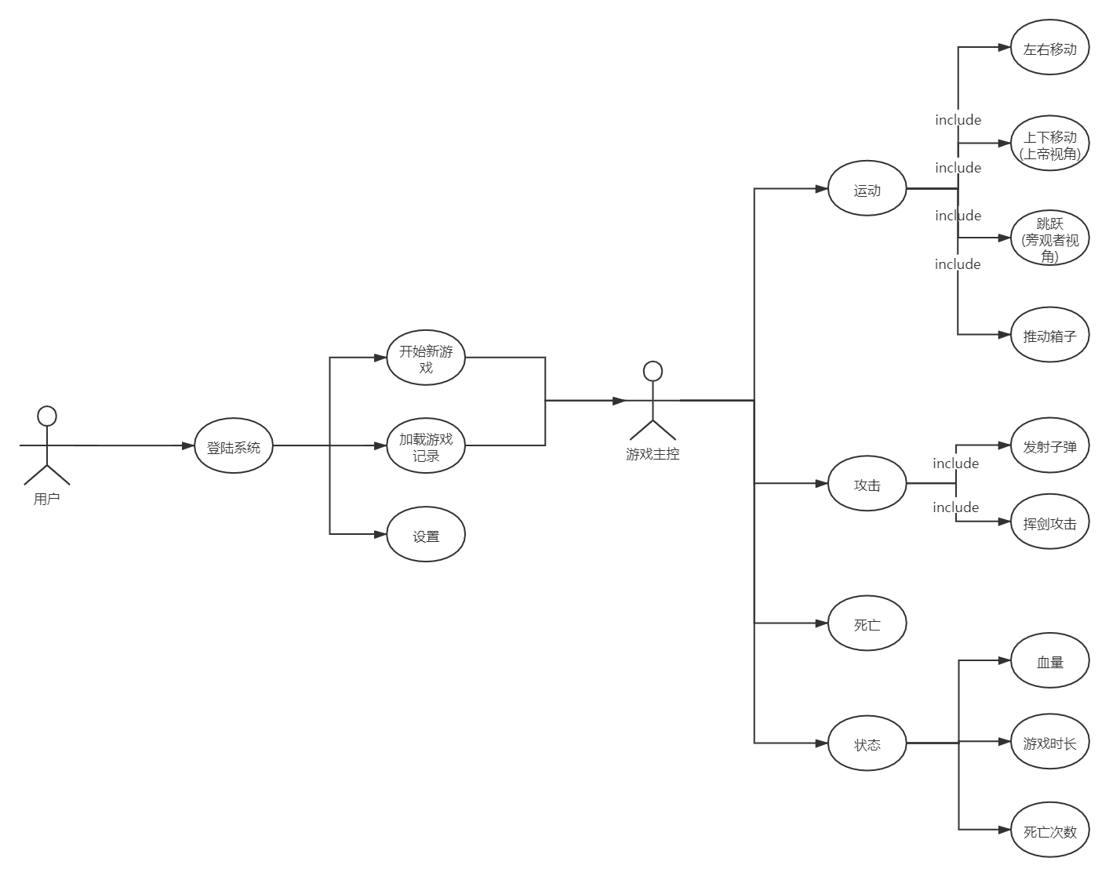
02
软件需求与设计
用例图

Slide 8
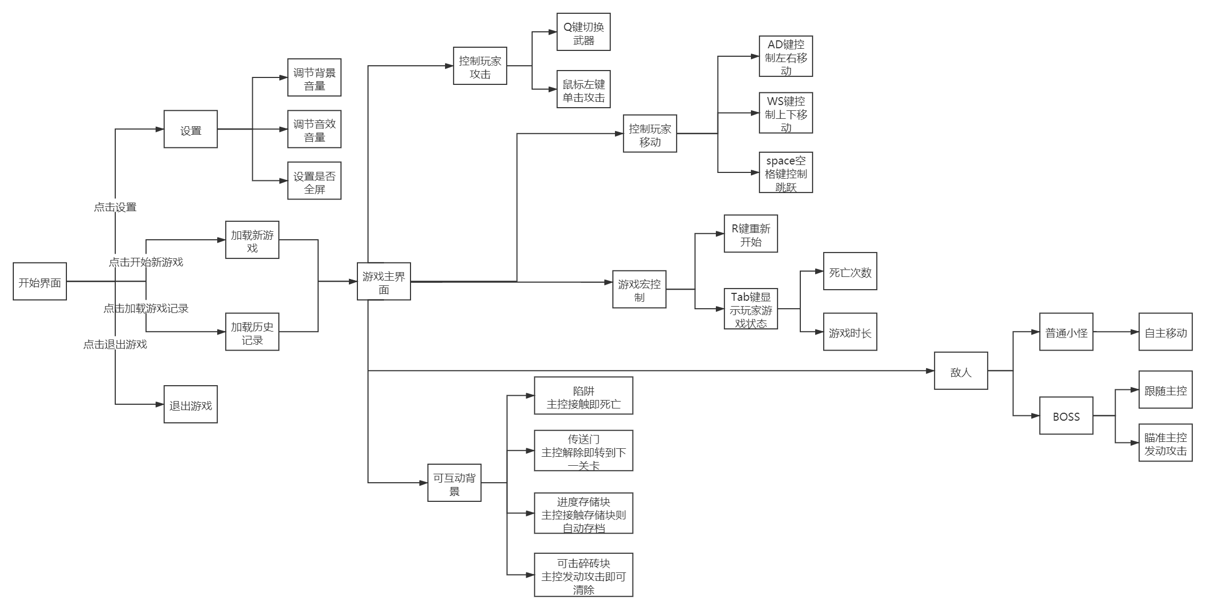
02
软件需求与设计
功能组成图

Slide 9
03
使用的关键技术

Slide 10
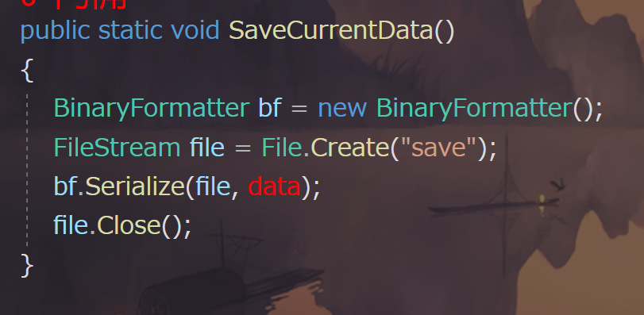
03
使用的关键技术
存档功能：使用数据流的方式记录玩家的数据，在数据流控制下生成文件进行存档功能

Slide 11
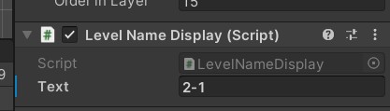

03
使用的关键技术
关卡名显示：使用LevelNameDisplay的预制体及对应同名脚本实现了展示游戏关卡名
按下tab键触发生成canvas画布，使用文本对游戏时长和死亡次数进行记录，展示在画布上

Slide 12
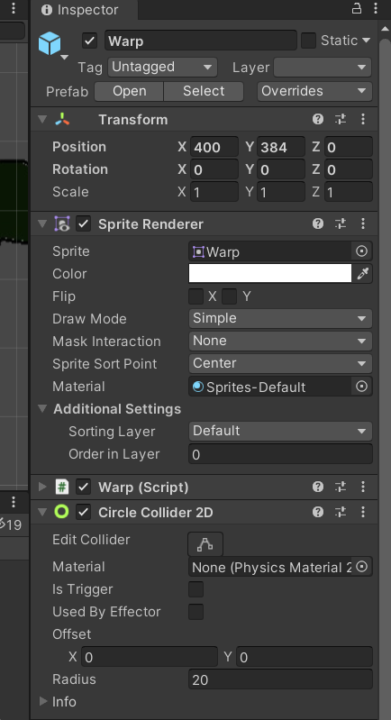
03
使用的关键技术
通过碰撞体collider触发教学关卡中的提示功能或者使得玩家与wrap（通关位置）进行碰撞实现玩家切换场景关卡。
碰撞体也能使得角色在接触deadwater或刺之后触发死亡效果

Slide 13
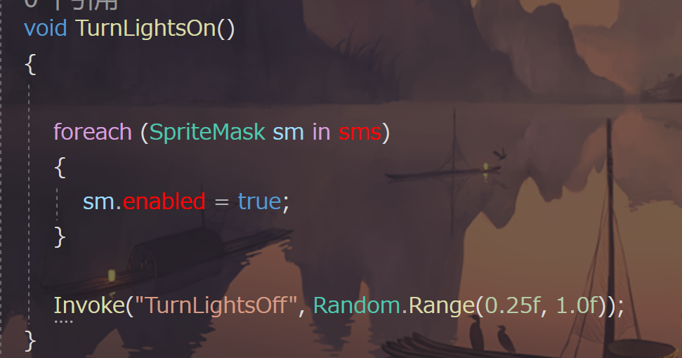
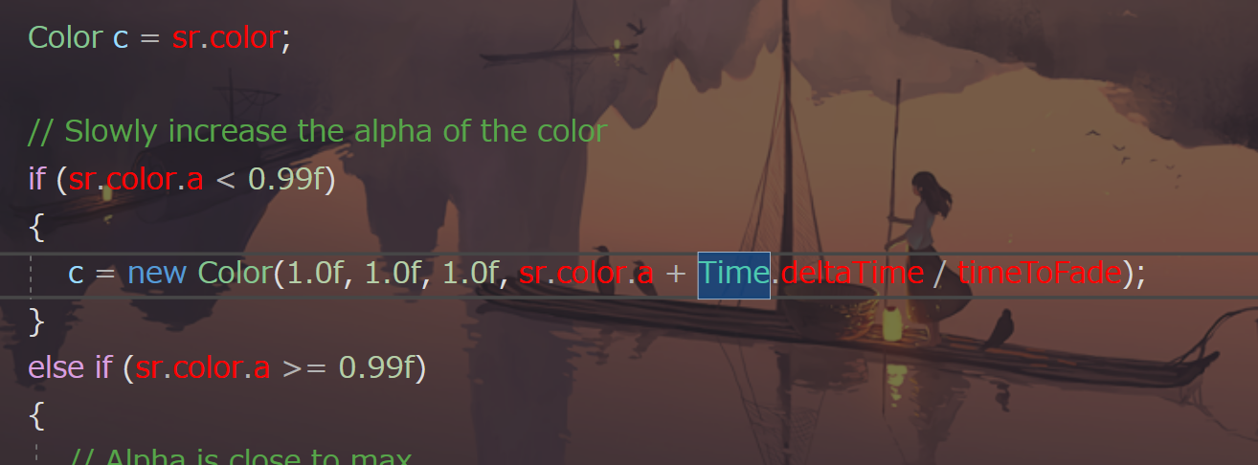
03
使用的关键技术
灯光控制：使用spiritemask（精灵遮罩）实现1-1关卡灯光的明暗
明亮/黑暗切换：使用color.a属性即alpha分量控制游戏地图的透明和不透明，从而实现明亮与黑暗的切换

Slide 14
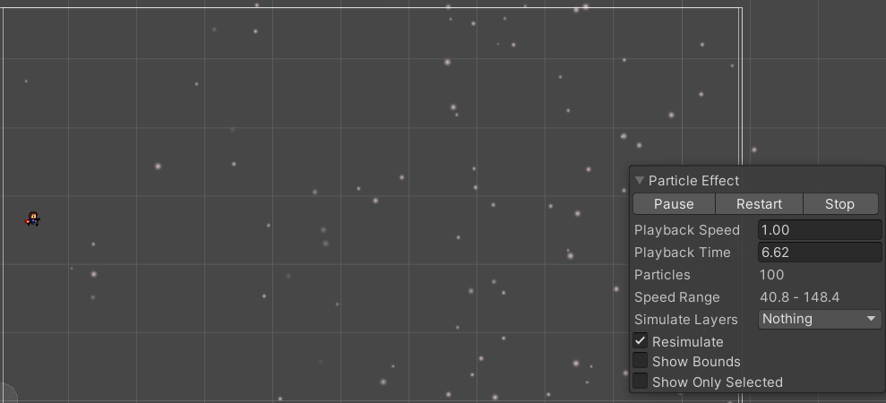
03
使用的关键技术
粒子系统：在转场及结束（credit页面）使用粒子系统生成大量运动粒子，增加游戏过场时的动感

Slide 15

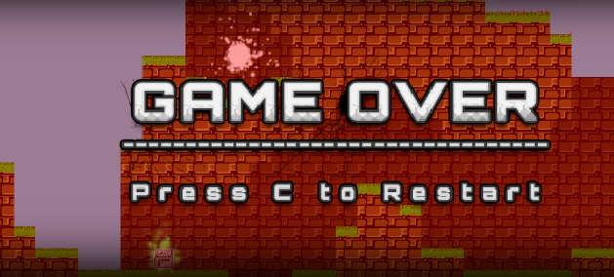
03
使用的关键技术
弹出死亡/重来：死亡的提示是通过animator触发事件调用并生成GameOver实例

Slide 16
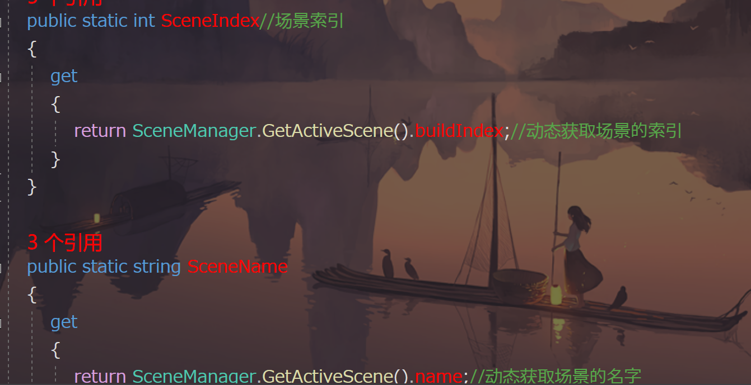
03
使用的关键技术
场景切换：使用scenemanager和levelnamedisplay等进行跳转关卡的功能，其中的核心在于使用GetActiveScene()函数获取正在活动的场景索引和场景名称

Slide 17
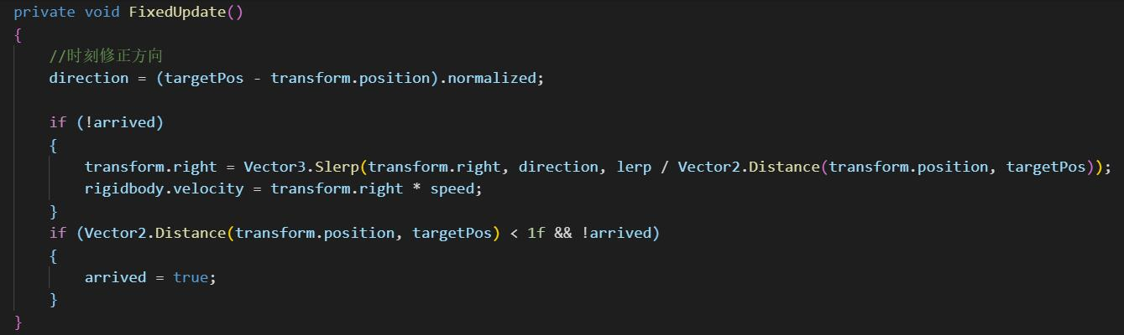
03
使用的关键技术
火箭弹修正方向：

Slide 18
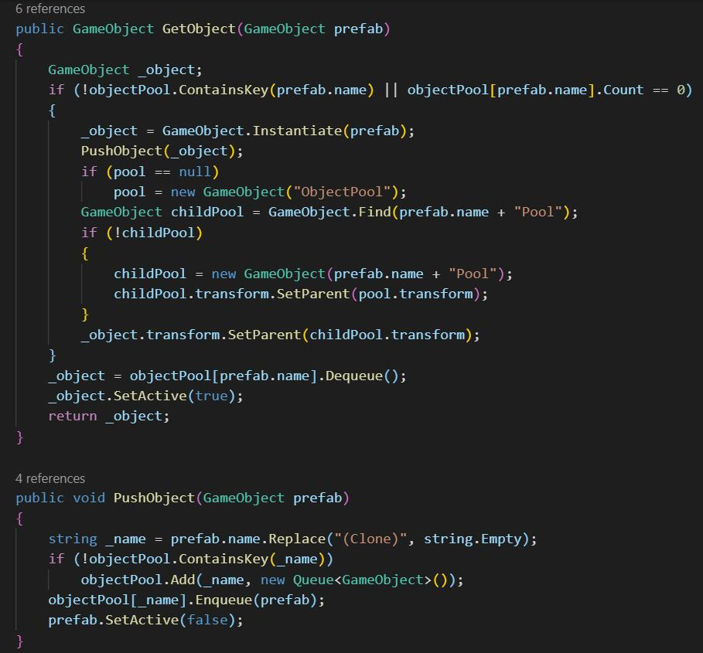
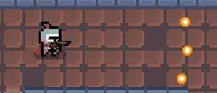
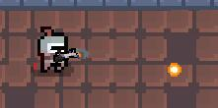
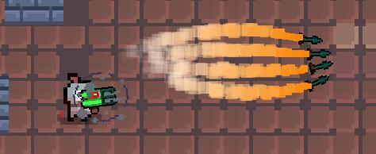
03
使用的关键技术
使用对象池存储各类子弹和爆炸

Slide 19
04
创新点

Slide 20
04
创新点
该项目使用了两种不同的游戏视角，分别是旁观者视角和上帝视角，视角跟随关卡的主题而变化，例如在地牢主题中，视角就转换为了上帝视角，控制玩家移动。
将解密、益智、闯关、迷宫、推箱子等元素结合于一身，给玩家带来全新的游戏体验，让整个游戏的可玩性更高，趣味性更强。

Slide 21
感谢各位的观看！

